Slide 1
_{স্বাগতম}

Slide 2
শিক্ষক পরিচিতি
খোকন কুমার ঘোষ
সিনিয়র ট্রেড ইন্সষ্ট্রাটর
জেনারেল ইলেকট্রনিক্স
রামপাল পাইলট মাধ্যমিক বালিকা বিদ্যালয় |
এস.এস.সি ( ভোকেশনাল
রামপাল, বাগেরহাট ।

Slide 3
বিষয় পরিচিতি
শ্রেণী : নবম
বিষয় : জেনারেল ইলেকট্রনিক্স
সময় : 5০ মিনিট
তাং - ৩০/০৯/২০১9 ইং

Slide 4
শিখনফল
ইকুপমেন্টের সংগা বলতে পারবে।
ইকুপমেন্ট সনাক্ত করতে পারবে।

Slide 5
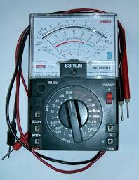
AVO Meter

Slide 6
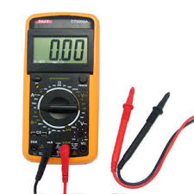
Digital Meter

Slide 7
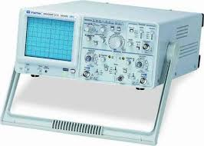
ওসিলেসকোপ

Slide 8
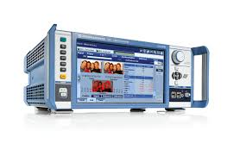
Signal Generator

Slide 9
আজকের পাঠ
ইকুপমেন্ট পরিচিতি

Slide 10
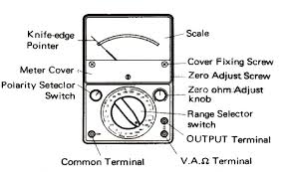

Slide 11
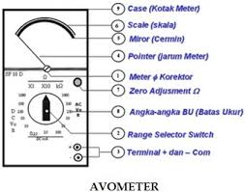

Slide 12
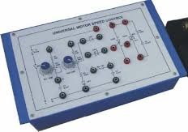

Slide 13
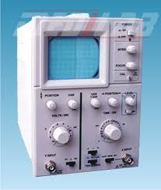

Slide 14
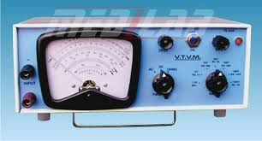

Slide 15
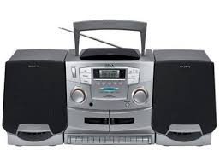

Slide 16
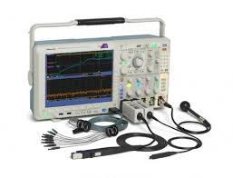
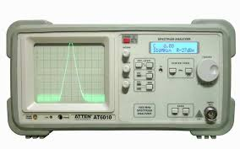

Slide 18
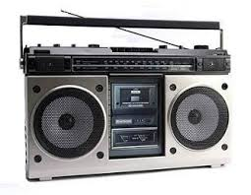

Slide 19
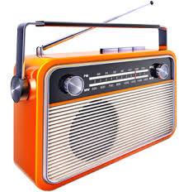

Slide 20
মূল্যায়ন
ইকুপমেন্ট কি ?
দুই ইকুপমেন্টের নাম বল ।
এ ভি ও এর অথ বল।

Slide 21
বাড়ীর কাজ
5ককববককককিককি৫কয়েকটি ইকুপমেন্টের নাম ও কাজ লিখবে?

Slide 22
ধন্যবাদ
সকলে সুস্থ্য এবং ভাল থাকবে।

